Slide 1
Explotación de 6000 hectáreas
En Icolo y Bengo
Nelson João Dikíla

Slide 2
Contenido
Ubicación
Animales
Infraestructura
01
02
03
Matadero
Equipamiento
Energías renovables
04
05
06

Slide 3
Ubicación
01

Slide 4
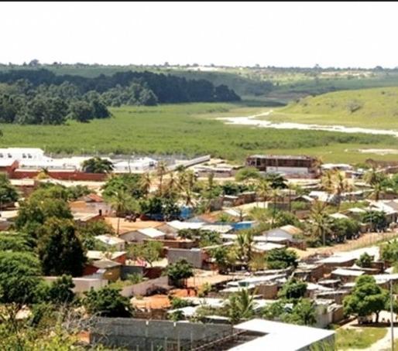
Comuna de Cassoneca, municipio de Ícolo e Bengo, Luanda
01
Ubicación estratégica
La explotación está situada en la comuna de Cassoneca, municipio de Ícolo e Bengo, Luanda, lo que facilita el acceso al transporte y a los recursos.
02
Tierra fértil
La región es conocida por su rico suelo cultivable, que la convierte en un lugar ideal para las explotaciones agrícolas a gran escala.

Slide 5
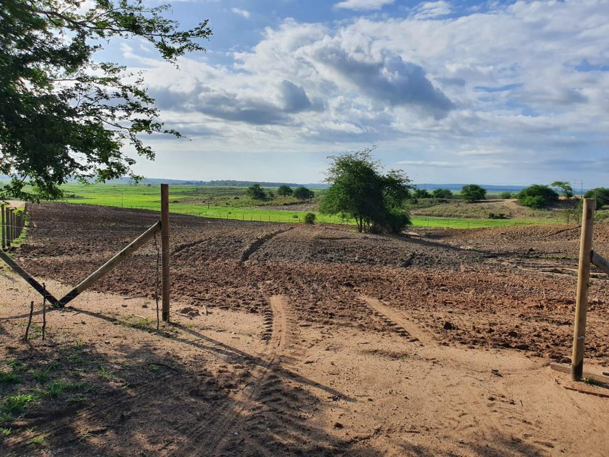
Comuna de Cassoneca, municipio de Ícolo e Bengo, Luanda
Proximidad de las infraestructuras
La explotación está cerca de las principales carreteras, vías férreas y puertos, lo que facilita una distribución y logística eficaces.

Slide 6
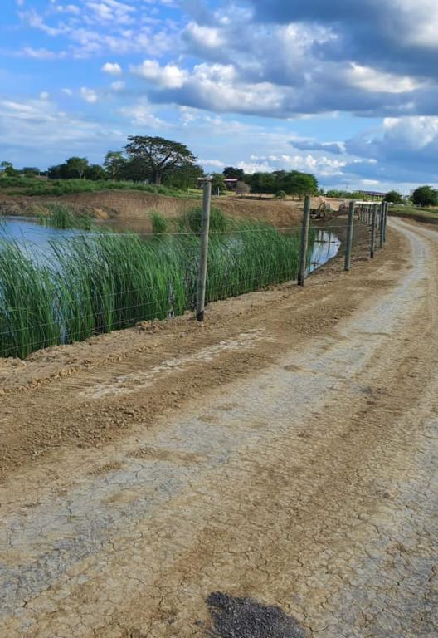
Superficie estructurada al borde de las 2000 hectáreas
01
Ubicación estratégica
La explotación está situada en una zona estratégica con acceso a recursos naturales e infraestructuras.
02
Topografía favorable
El terreno de la granja es llano, lo que facilita las actividades agrícolas.

Slide 7
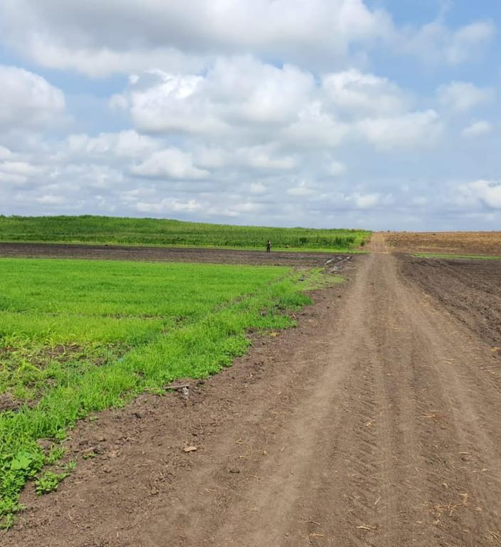
Superficie estructurada al borde de las 2000 hectáreas
Proximidad a las autopistas
La explotación está cerca de las principales autopistas, lo que facilita el transporte de la producción.

Slide 8
Animales
02

Slide 9
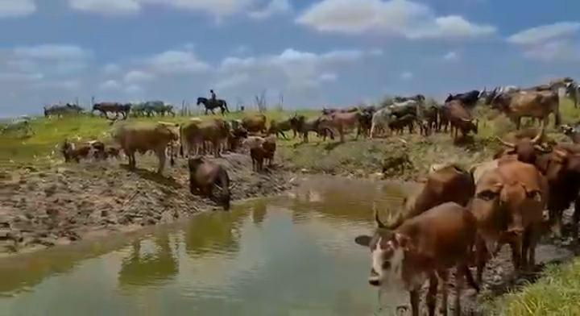
210 Ganado
Diferentes razas
Gestión de los pastos
Salud de los rebaños
Variedad de razas bovinas criadas para la producción de carne y leche.
Pastoreo rotativo eficaz para aprovechar al máximo los pastos.
Programa completo de atención veterinaria y vacunación del ganado.

Slide 10
200 cabras
Varias razas
La explotación alberga diversas razas caprinas para la producción de leche y carne.
Gestión de los pastos
El pastoreo rotativo optimiza la utilización del forraje y la salud de los animales.
Programa de cría
La cría selectiva mejora rasgos deseables como la alta producción de leche y la resistencia a las enfermedades.

Slide 11
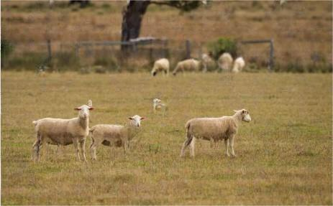
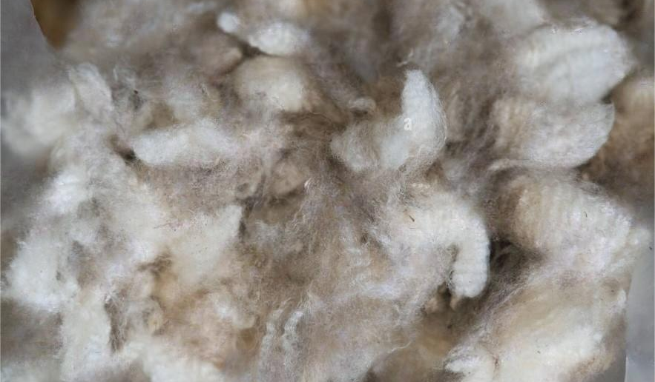
100 Ovejas
Rebaño próspero
Producción de lana
Programa de creación
Las 100 ovejas de la granja pastan tranquilamente en la extensa finca de 6000 hectáreas.
Las ovejas proporcionan un suministro constante de lana de alta calidad para las operaciones de la explotación.
Un programa de cría selectiva garantiza la salud y productividad continuas del rebaño ovino.

Slide 12
Infraestructura
03

Slide 13
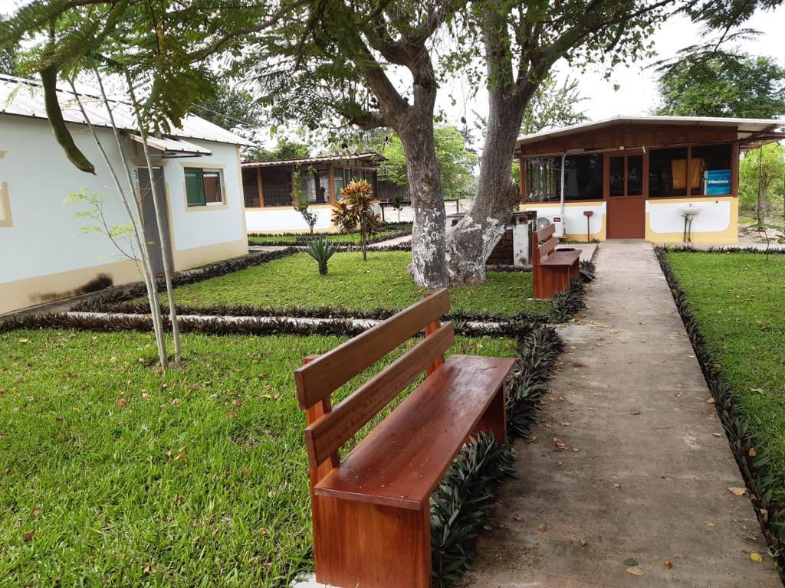
Villa de 2 dormitorios (en suite)
01
Vida cómoda
02
Diseño eficiente
03
Amplias instalaciones
Suites de dos dormitorios con modernas instalaciones para el alojamiento del personal.
Planos optimizados para aprovechar al máximo el espacio y la funcionalidad.
Equipado con instalaciones esenciales para apoyar las operaciones diarias.

Slide 14
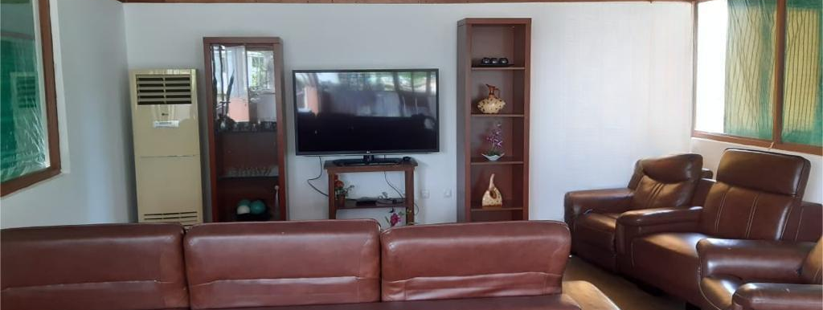
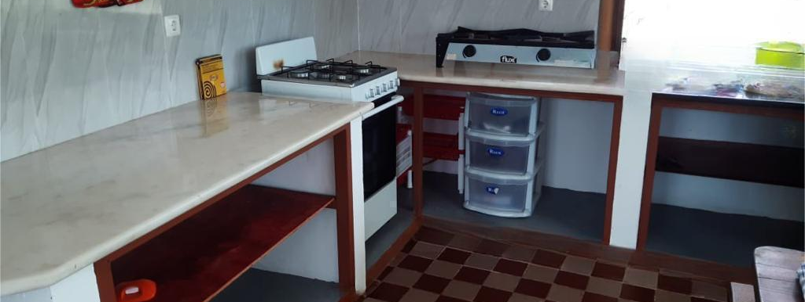
4 Vivienda para empleados
Casas confortables
Zonas de ocio
Casas modernas y bien equipadas para los empleados de la granja.
Zonas de recreo y socialización para los empleados y sus familias.

Slide 15
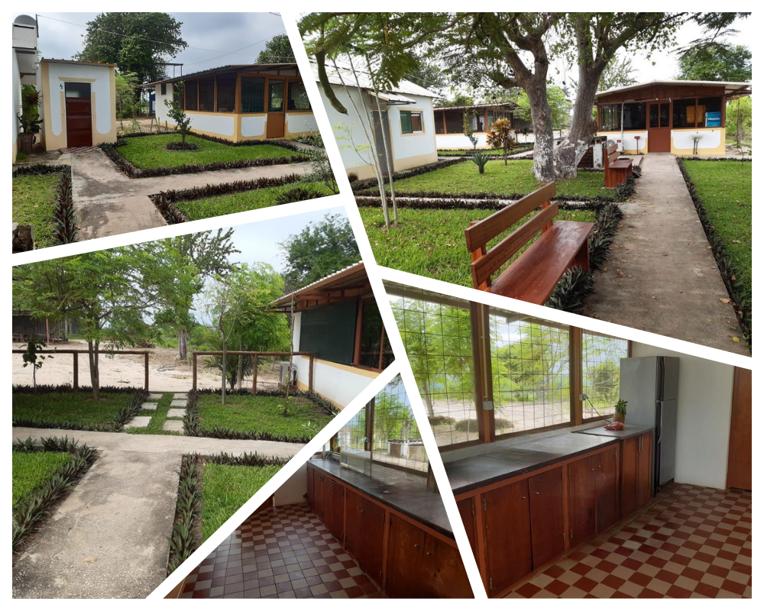
4 Vivienda para empleados
01
Servicios básicos
Acceso a servicios esenciales como agua, energía y saneamiento.
02
Seguridad
Sistema de seguridad para proteger a los empleados y sus familias.

Slide 16
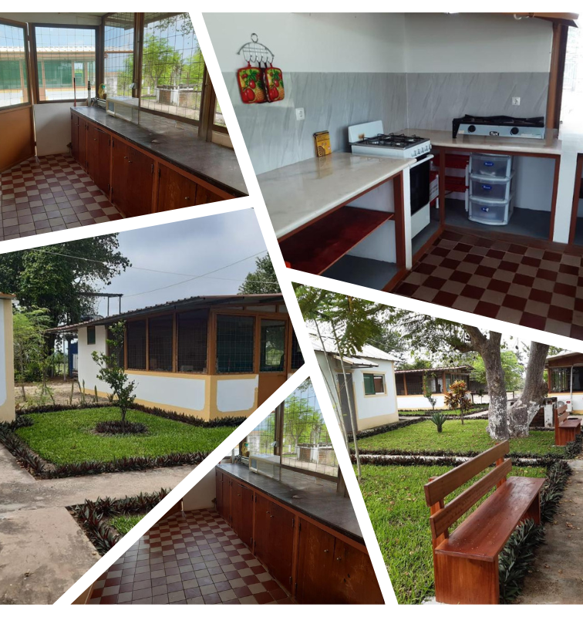
1 Casa con farmacia para el cuidado de animales
Condiciones de vida
01
Alojamiento para el personal de la granja, incluida una farmacia para la atención veterinaria de los animales.
Infraestructuras sanitarias
02
Instalaciones médicas y farmacéuticas para trabajadores y animales de granja.

Slide 17
1 Casa con farmacia para el cuidado de animales
Recursos de apoyo
Servicios de apoyo, como agua, energía y saneamiento, para garantizar el funcionamiento de la explotación.

Slide 18
Matadero
04

Slide 19
Matadero con sala de conservación de la carne con todo el material de sacrificio
Equipos de sacrificio
Equipos de sacrificio modernos y eficaces para garantizar la calidad de la carne.
Control de calidad
Estricto control de calidad en todas las fases del proceso de sacrificio.
Instalaciones adecuadas
Instalaciones diseñadas para cumplir las normas más estrictas de seguridad e higiene.

Slide 20
Equipamiento
05

Slide 21
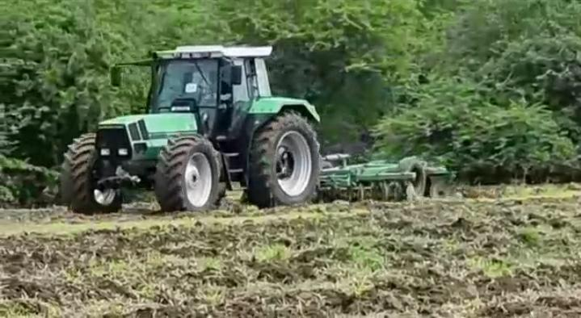
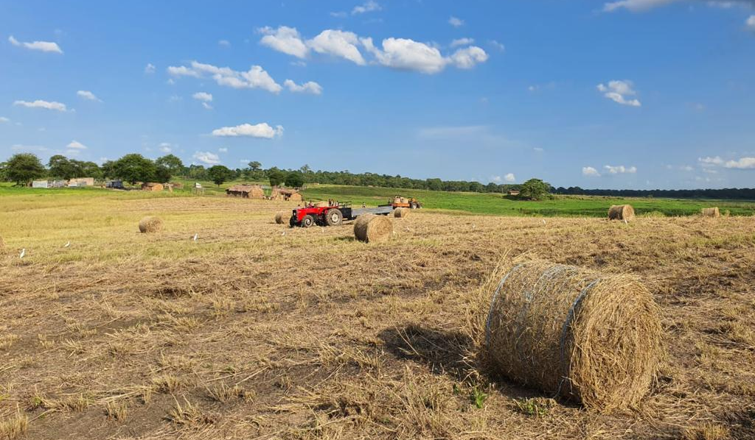
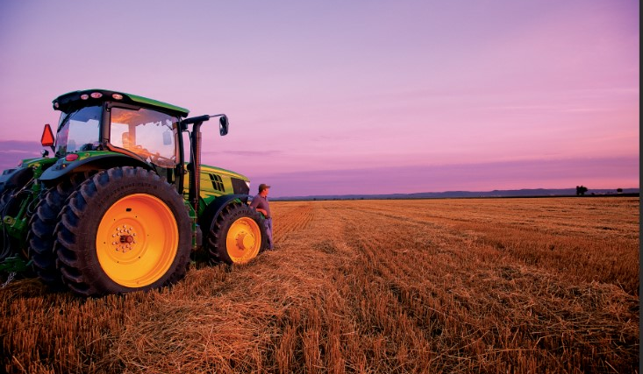
3 Tractores con Casamba; Arado, marca Alfaia Djon-Deeler, Newland
Tractor con remolque
Charrua
Implemento de la marca Djon-Deeler
Equipo esencial para arar y preparar el suelo.
Instrumento agrícola para voltear y nivelar el suelo.
Máquina agrícola para siembra y plantación.

Slide 22
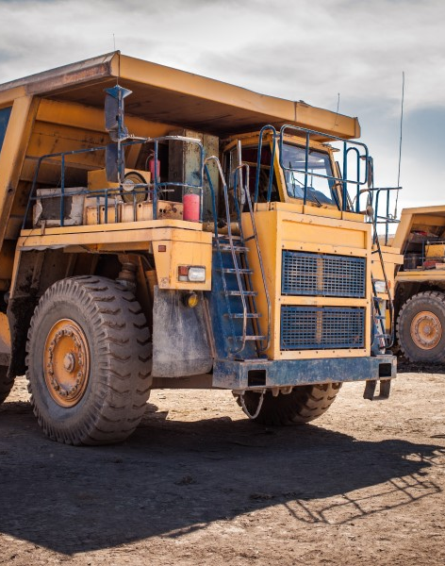
1 camión Damper, 1 furgoneta
Camión volquete de gran tonelaje
Transporte grandes volúmenes de materiales de forma eficiente por toda la explotación.
Vehículo utilitario
Transporte versátil para trabajadores y suministros en la propiedad.

Slide 23
3 transformadores de potencia (de 200 a 500 KVAS), 3 generadores (de 100 a 500 KVAS)
Transformadores de alta capacidad
Utilizar transformadores con potencias de entre 200 y 500 KVA para cubrir las necesidades eléctricas de la explotación de 6000 hectáreas.
Generadores versátiles
Instalar generadores con capacidades de entre 100 y 500 KVA para proporcionar energía de reserva fiable en toda la extensa zona agrícola.

Slide 24
Energías renovables
06

Slide 25
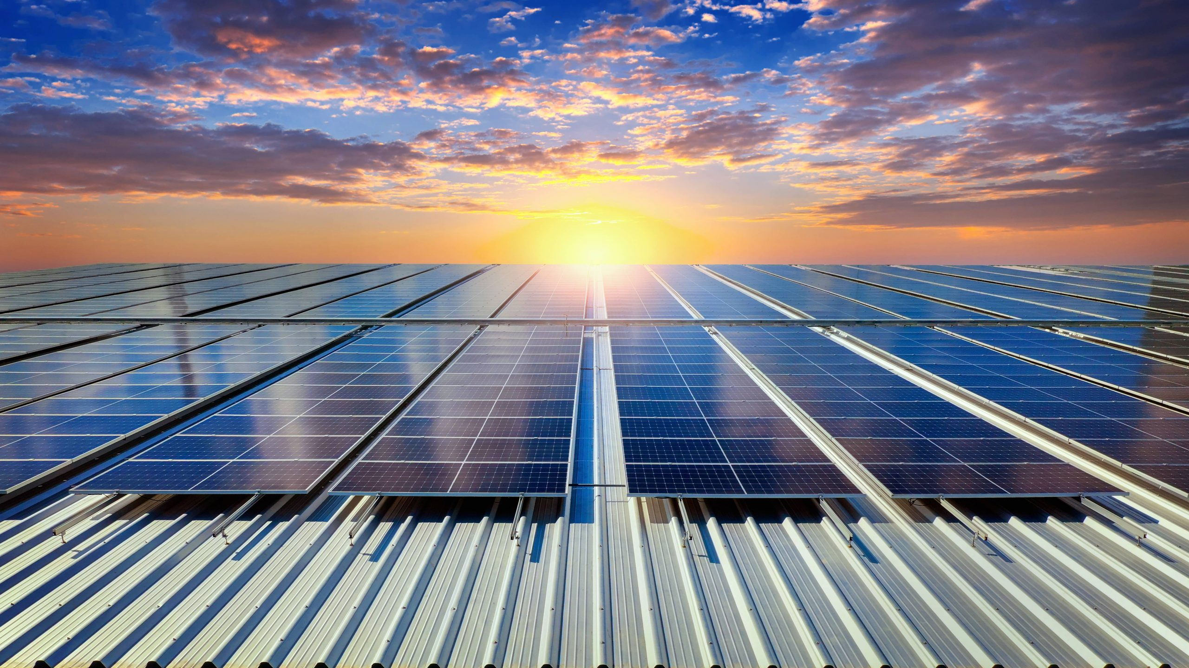
100 paneles solares instalados en toda la explotación
Generación de energía limpia
Reducción de costes
Sostenibilidad medioambiental
Producción de energía renovable mediante paneles solares instalados en toda la propiedad.
Reducción significativa de los costes de la electricidad convencional.
Contribución a la preservación del medio ambiente con la adopción de la energía solar.

Slide 26
5 motobombas instaladas en toda la explotación, incluido el sistema de riego por pivote
Energías renovables
Utilización de energía solar para alimentar las motobombas y el sistema de riego por pivote.
Eficiencia energética
Motobombas de alta eficiencia para reducir el consumo de energía.
Sostenibilidad
Adopción de prácticas sostenibles para la gestión del agua y la energía en la explotación.
La finca tiene todos los documentos necesarios para la venta. El precio es de 5.000.000 USD (negociables), pagaderos según los tipos de cambio de los bancos comerciales.
Para más información, póngase directamente en contacto con nosotros: Email:projects@continentalcapitalconnect.com

Slide 27
Gracias
Continental Capital Connect
Conectando visionarios, potenciando oportunidades.

